Slide 1
CAMADA FÍSICA DA COMPUTAÇÃO 2021-2
Prof.: Rodrigo Carareto

Slide 2

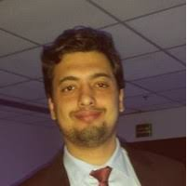

Rodrigo Carareto Sala TI 14 (sexto andar) e-mail – rodrigoc5@Insper.edu.br
Arnaldo Alves Viana Junior e-mail: arnaldoavj@insper.edu.br
Licia Sales Costa Lima
email – liciascl@al.insper.edu.br

Slide 3
AULAS: Quintas 13:30 às 15:30 Sextas 15:45 às 17:45
Atendimento: sextas-feiras das 7:30 às 9:00

Slide 4
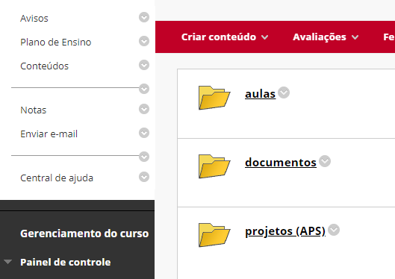
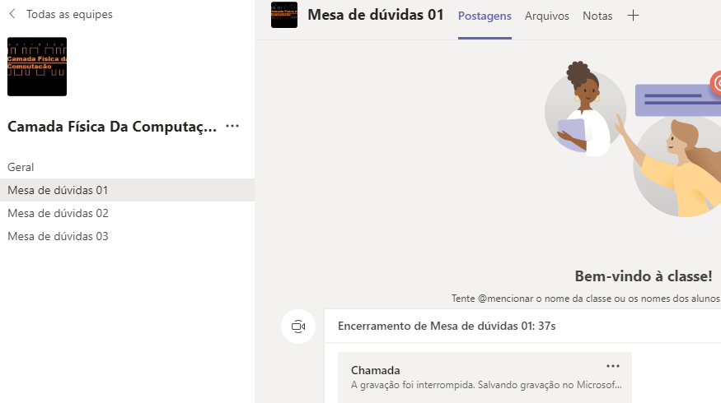
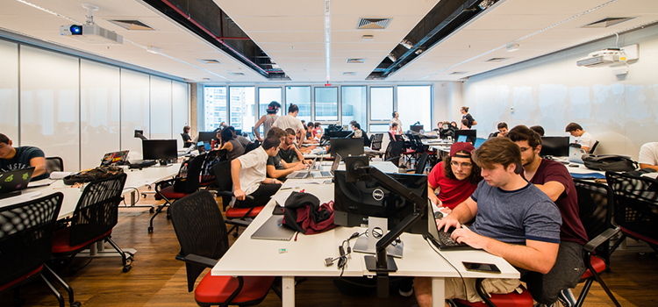
Blackboard
MS TEAMS
Sala 404
Notes:
Dinamica das aulas

Slide 5
LoopBack
Client-Server
Datagrama
Protocolo completo de comunicação
CRC
Serialização em baixo nível
DTMF
Modulação AM
Produção científica
0 0 1 3 0 1 1 1 3
AVALIAÇÃO DE PROJETOS: arguição oral (presencial) ou submissão de prints (ou fotos), post de vídeos curtos.
Um projeto só pode ser avaliado se você já teve o anterior avaliado. Atrasos na entrega acarretam penalizações de nota (-2,5 por semana). Após duas semanas de atraso a nota satura em em 5.
Notes:
Computação é comunicador.

Slide 6
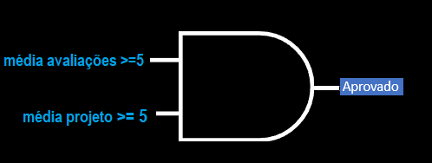

$$Nota=\frac{AI+AF+MédiaProj}{3}$$
Prova substitutiva para quem perdeu uma das provas ou não obteve média 5 nas avaliações. Neste último caso, a avaliação de nota mais baixa poderá ser substituída pela substitutiva.
Notes:
Computação é comunicador. ! Falar do curso ...

Slide 7
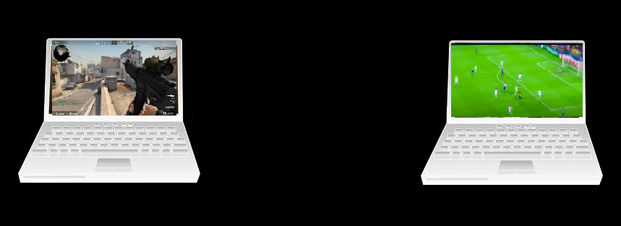
0 | 0V | -5V | 0V | 0V
1 | 5V | +5V | +12 | 3.3V

